Slide 1
مبادرة اللغة العربية

Slide 2
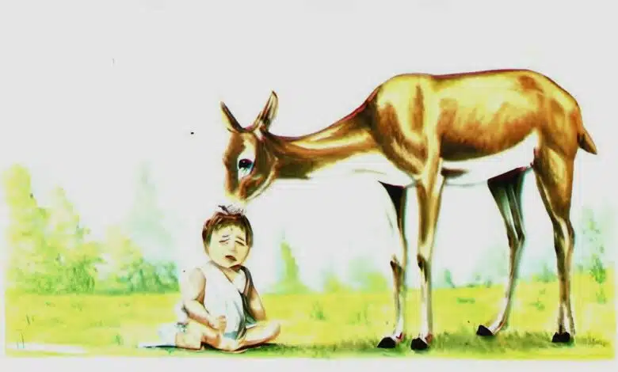
قصة حي بن يقظان

Slide 3
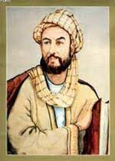
المؤلف: ابن طفيل
أبو بكر محمـد بن طفيل
كان فيلسوفاً، وطبيباً، وقاضياً، وفلكياً أندلسياً.
اشتهر بكتابه «حي بن يقظان»، الذي حاول فيه التوفيق بين المعرفة العقلية والمعرفة الدينية، وقد تُرْجِمَ هذا الكتاب إلى العديد من اللغات حول العالم.

Slide 4
ملخص القصة
تروي قصة فتى نشأ في جزيرة معزولة، تعلم فيها المعرفة من خلال التأمل في الطبيعة وحدها، واكتشف حقائق الكون بفضل عقله وإحساسه. تُظهر القصة أن العقل يمكنه الوصول إلى حقائق وجودية ودينية، وأن الدين يكمله بوضع القوانين التي تحكم حياة العامة.
القصة تحاول التوفيق بين العقل والدين وتؤكد أن العقل السليم والفطرة يمكن أن يقودا الإنسان إلى الحق ومعرفة الله.

Slide 5
ملخص الاحداث
وجد حي بن يقظان وهو صغير في جزيرة بعيدة، وقامت برعايته غزالة حتى كبر.
تعلم حي من الحيوانات كيف يعيش ويعتني بنفسه.
عندما كبر، بدأ يفكر في الكون واكتشف أن هناك خالقًا.
اكتشف الحقائق بنفسه واصبح لديه يقين داخلي.
قابل حي رجلاً يدعى أبسال من جزيرة قريبة.
حاول حي أن يعلم أبسال وأهل جزيرته، لكنهم لم يفهموا لأنهم كانوا يتأثرون بالعواطف.
عاد حي إلى جزيرته مع أبسال الذي أصبح تلميذًا له، ووجد أن الدين يحتاجه الناس لتنظيم حياتهم أكثر من الفلسفة.

Slide 6
عبارات أعجبتني
"فوجد أنّ المعرفة لا تكتمل إلا إذا كانت النفس نقية.”
"من يفكر ويتأمل ويتساءل ولا يقرأ هو أفضل ألف مرة ممن يقرأ ولا يتأمل ولا يتساءل":
هذه حكمة من روح القصة وفلسفتها، والتي تؤكد على أهمية التفكير النقدي والتأمل الذاتي والبحث المستقل عن الحقيقة، وانها افضل من القراءة السطحية دون تعمق.

Slide 7
فؤاد عميش
الثامن أ
شكراَ لإستماعكم

